Slide 1
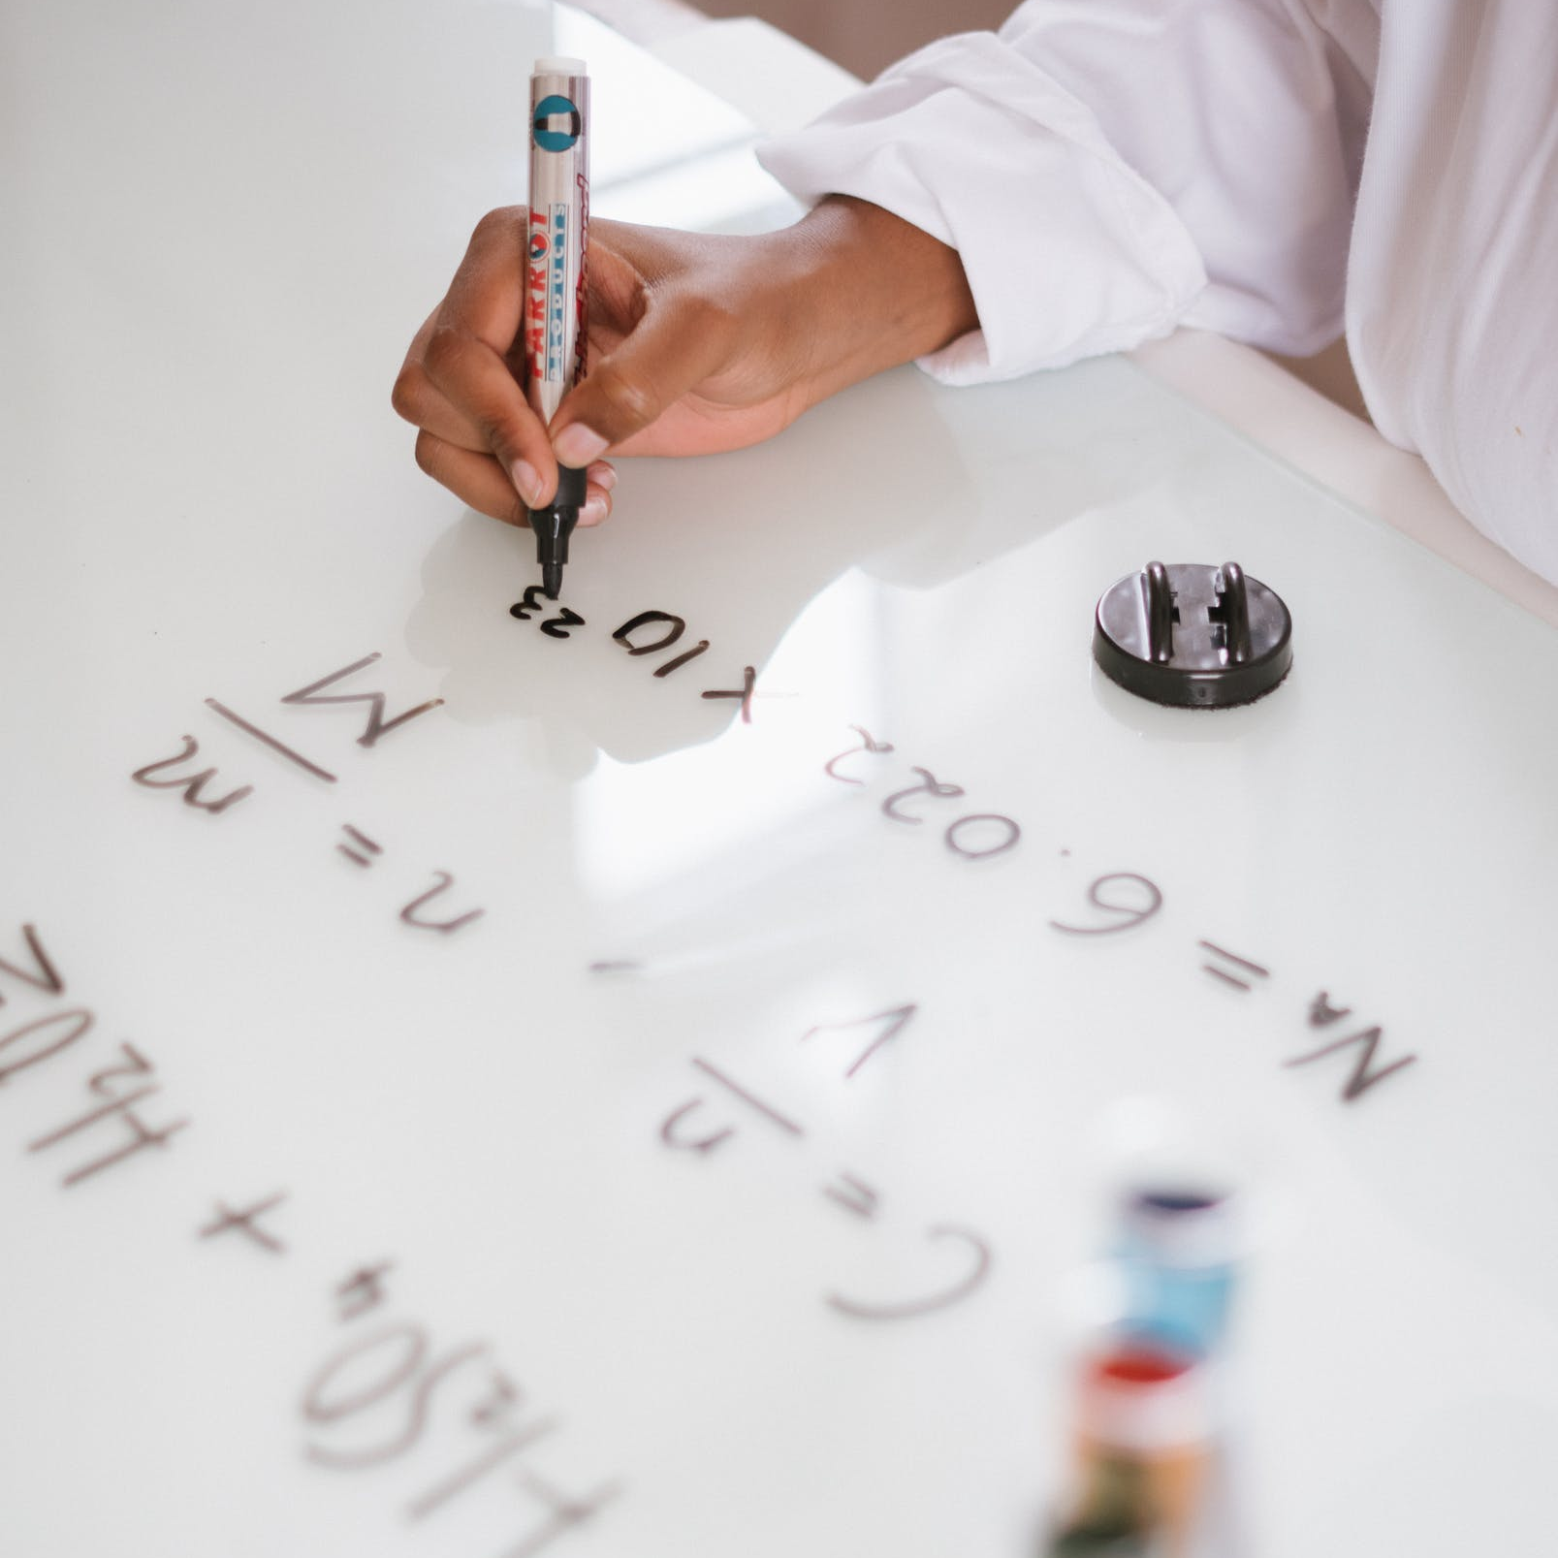
五年级下册数学（人教版）
4.2 分数与除法
SCORES AND DIVIDE
授课人：xippt

Slide 2
1.探索并理解分数与除法的关系，会用分数表示两个数相除的商。（重点）
2.了解分子、分母和分数单位的内在联系。 (难点)

Slide 3
○已知两个因数的积是 16，其中一个因数是 8，另一个因数是( )，列式计算是( )。
○把一个梨平均分成 4 份，其中的 3 份可以用分数( )表示，其中( )是分子，( )是分母。
2
16÷8＝2
3
4
—
3
4

Slide 4
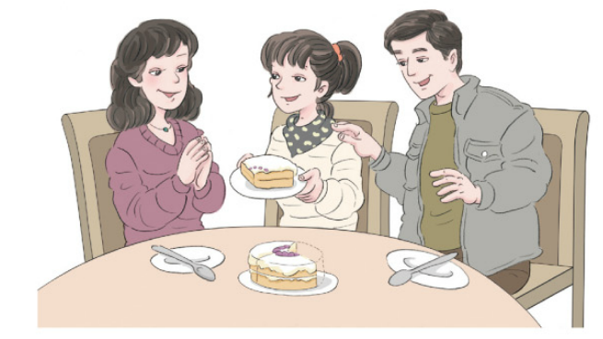
知识点 1
分数与除法的关系
1
把 1 个蛋糕平均分给 3 人，每人分得多少个？

Slide 5
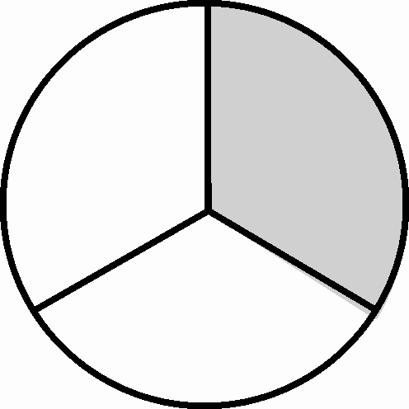
想：求每人分得多少个，要算1÷3得多少。
每人分得 个。
1
3
1
3
1÷3 ＝ （个）
Notes:
5

Slide 6
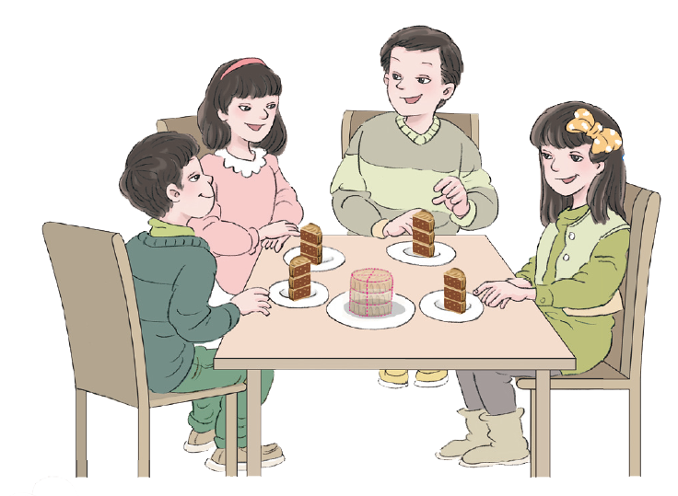
2
把 3 个月饼平均分给 4 人，每人分得多少个？

Slide 7
把 3 个月饼平均分给 4 人，每人分得多少个？
3÷4=？（个）
我们把 3 个圆形纸片代替 3 个月饼，看看怎样分？

Slide 8
分法一：一个一个的分，先把每个圆形纸片平均分成4份，每人每次分得 个。
1
4
Notes:
8

Slide 9
1
4
3
4
结果每人分得 3 个 个，也就是 个。
1
4
3个 个
Notes:
9

Slide 10
1
4
3
4
结果每人分得3个 个，也就是 个。
1
4
3
4
3个 个
3÷4＝ （个）
3
4
1个的
Notes:
10

Slide 11
观察 和
1÷3 =
3÷4 =
你发现分数与除法有什么关系？
被除数
被除数÷除数＝
除数
Notes:
11

Slide 12
你能用字母表示分数与除法的关系吗？
被除数a 作分子
a
a ÷ b =
b
除数b作分母
Notes:
12

Slide 13
a、b 可以是任何数吗？
在除法中，0不能做除数，分数中的分母相当于除法中的除数，所以分母不能是0，即b≠0。
a
a ÷ b = (b ≠ 0)
b
Notes:
13

Slide 14
1. 两个数相除，可以用分数表示商，即
a÷b＝ （b≠0）。
2. 分数也可以看作是两个数相除，分数的分子相当于被除数，分母相当于除数，分数线相当于除号，分数值相当于商。
a
b
——

Slide 15
在下面的括号里填上适当的数。
（ ）
7
4
5
8
（ ）÷7＝
7÷13＝
＝（ ）÷（ ）
（ ）
13

Slide 16
知识点 2
求一个数是另一个数的几分之几
3
小新家养鹅 7 只，养鸭 10 只，养鸡 20 只。鹅的只数是鸭的几分之几？鸡的只数是鸭的多少倍？
想一想，应该怎么解决？
Notes:
16

Slide 17
“鹅的只数是鸭的几分之几”是什么意思？
就是求7只是10只的几分之几。

Slide 18
把10只看作一个整体，平均分成10份，每份1只，7只就是这个整体的 。
根据分数与除法的关系，求7只是10只的几分之几，可以用7÷10。
7÷10=

Slide 19
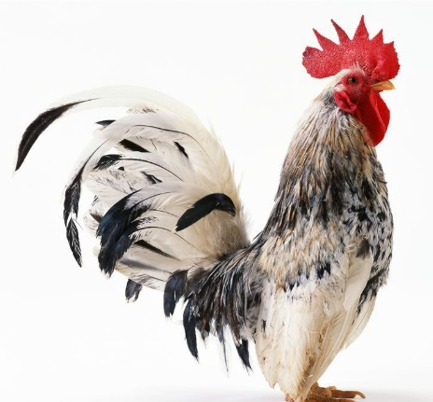
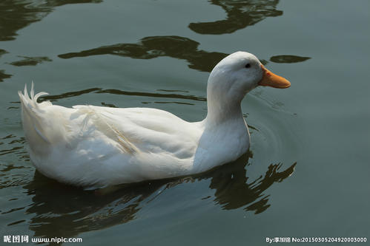
鸭10只
鸡20只
鸡的只数是鸭的多少倍？
20÷10 ＝ 2
答：鸡的只数是鸭的2倍。

Slide 20
上面两个问题有什么关系？
都是用除法算的。

Slide 21
求一个数是另一个数（0 除外）的几分之几的问题的解题方法：
一个数÷另一个数＝ ，
即比较量÷标准量＝ 。
一个数
另一个数
比较量
标准量

Slide 22
动物园里有大象9头，金丝猴4只。金丝猴的数量是大象的几分之几？
4÷9=

Slide 23
3
7
3
7
例 填空：把 3m 长的铁丝平均分成 7 段，每段占全长的（ ）。
－
－
解答错误
此题错在分数的意义与除法的意义区分不清。

Slide 24
1.用分数表示下面各式的商。
24÷25 = 16÷49 =
2÷9 = 11÷12 =

Slide 25
2.五（1）班共有17幅书法作品参加学校的书法比赛，其中4幅作品从全校255幅参赛作品中脱颖而出获奖。（选自教材P52 T10）
（1）五（1）班获奖作品占全班参赛作品的几分之几？
题中的单位“1”是什么？
单位“1”是全班参赛作品。
4 ÷17 ＝
答：五（1）班获奖作品占全班参赛作品的 。
4
17
4
17

Slide 26
2.五（1）班共有17幅书法作品参加学校的书法比赛，其中4幅作品从全校255幅参赛作品中脱颖而出获奖。
（2）五（1）班参赛作品占全校参赛作品的几分之几？
题中的单位“1”是什么？
单位“1”是全校参赛作品。
17 ÷255 ＝
答：五(1)班参赛作品占全校参赛作品的 。
17
255
17
255

Slide 27
3.妈妈要把13千克的植物油分装在8个瓶子里，平均每个瓶子装多少千克？
单位“1”是13千克的植物油。
13 ÷8 ＝ (千克)
答：平均每个瓶子装 千克。
13
8
13
8

Slide 28
4.某书店原标价 36 元一本的《安徒生童话》现售价为 32 元一本。一本
《安徒生童话》的现售价是原标价的几分之几？
单位“1”是36元一本的《安徒生童话》。
32 ÷36 ＝ ＝
答：现售价是原标价的 。
32
36
8
9
8
9

Slide 29
这节课你们都学会了哪些知识？
1. 两个数相除，可以用分数表示商，即
a÷b＝b≠0）。
2. 分数也可以看作是两个数相除，分数的分子相当于被除数，分母相当于除数，
分数线相当于除号，分数值相当于商。

Slide 30
这节课你们都学会了哪些知识？
3.求一个数是另一个数（0 除外）的几分之几的问
题的解题方法：
一个数÷另一个数＝ ，
即比较量÷标准量＝ 。
一个数
另一个数
比较量
标准量

Slide 31
版权声明
感谢您下载xippt平台上提供的PPT作品，为了您和xippt以及原创作者的利益，请勿复制、传播、销售，否则将承担法律责任！xippt将对作品进行维权，按照传播下载次数进行十倍的索取赔偿！
1. 在xippt出售的PPT模板是免版税类(RF:
Royalty-Free)正版受《中国人民共和国著作法》和《世界版权公约》的保护，作品的所有权、版权和著作权归xippt所有,您下载的是PPT模板素材的使用权。
2. 不得将xippt的PPT模板、PPT素材，本身用于再出售,或者出租、出借、转让、分销、发布或者作为礼物供他人使用，不得转授权、出卖、转让本协议或者本协议中的权利。

Slide 32
作业1：完成教材相关练习题
作业2：完成对应的练习题

